Slide 1


Datenvisualisierung und GPU-Computing
Sommersemester 2013
8. Farb- und 3D-Darstellung, Interaktion
03.06.2013
Univ.-Prof. Dr.-Ing. Stephan Olbrich
Regionales Rechenzentrum (RRZ) sowie Fachbereich Informatik,
Arbeitsgebiet „Scientific Visualization and Parallel Processing“
Universität Hamburg

Slide 2
Überblick über die Vorlesung
Organisatorisches, Einführung, Szenarien, Überblick
Datenquellen, -strukturen, -formate, Gittertypen, Display, Rendering
Grafikprogrammierung: OpenGL und GLUT
Volumenvisualisierung, Strömungsvisualisierung
Parallele Architekturen, Thread-Programmierung
Parallele Programmierung: OpenMP und MPI
Hochleistungsvisualisierung und GPU-Computing: CUDA, OpenCL
Farb- und 3D-Darstellung, Interaktion
Visualisierungsprogrammierung: VTK
Visualisierungssysteme
Zusammenfassung
Exkursion zum Deutschen Klimarechenzentrum (DKRZ):
09.07.2012, 14 Uhr, Seminarraum DKRZ

Slide 3
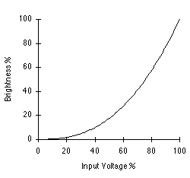
Monitor-Gamma (1)
Nichtlineare Bildröhencharakteristik:
Zusammenhang zwischen Eingangsspannung und Helligkeit näherungsweise
A = H . E^{γ}
A: Helligkeit [0..H]
H: Maximale
Helligkeit des
Bildschirms
E: Normalisierte
Eingangs-
spannung [0..1]

Slide 4



Monitor-Gamma (2)
Auswirkungen verschiedener Gamma-Werte
Graustufenkeil und
drei Stufenkeile für die Primärvalenzen rot, grün und blau
γ = 0,5
γ = 1
γ = 2

Slide 5
Monitor-Gamma (3)
Gamma-Korrektur
Anwendung der Umkehrfunktion:
  Gammakurve mit Kehrwert 1/γ
Realisierung in Grafikkarte:
  Farbtabellen („Color Look-Up Table“, CLUT)
Problem:
  Stufung am unteren Ende bei den üblichen 8 Bit
Lösung:
  Erhöhung der Genauigkeit am Ausgang, z. B. 12 Bit

Slide 6
Qualität der Farbwiedergabe (1)
Geräteabhängigkeiten
Problematik
Geräteabhängige Akquisition bzw. Wiedergabe von Farbe
Verschiedene gebräuchliche Farbmodelle
  Geräteorientiert
    RGB (Monitor, Scanner)
    CMYK (Drucker)
  Wahrnehmungsorientiert nach CIE
  (CIE: Commision Internationale de Eclairage)
    CIEXYZ

Slide 7
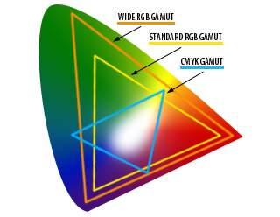
Gerätespezifische Farbräume (Gamut) in der CIE-Normfarbtafel („Schuhsohle“)
y
0,8
0,7
x
Quelle: Adobe

Slide 8
Qualität der Farbwiedergabe (2)
Geräteabhängigkeiten
Problematik
Geräteabhängige Akquisition bzw. Wiedergabe von Farbe
Verschiedene gebräuchliche Farbmodelle
  Geräteorientiert
    RGB (Monitor, Scanner)
    CMYK (Drucker)
  Wahrnehmungsorientiert nach CIE
  (CIE: Commision Internationale de Eclairage)
    CIEXYZ
  Empfindungsgemäß gleichabständig
    CIELAB (Druckfarben)
    CIELUV (Lichtfarben)
    Farbabstand ΔE = 1: „Just Noticable Difference“ (JND)

Slide 9
Klassifizierung von Farbabständen
ΔE | Auswirkung
0 - 1 | Nicht oder kaum sichtbarer Farbunterschied
1 – 2 | Farbunterschied nur von geschultem Auge erkennbar
2 - 3,5 | Farbunterschied auch von ungeschultem Auge erkennbar
3,5 – 5 | Starke Abweichung
> 5 | Sehr starke Abweichung
ΔE = (ΔL*)² + (Δa*)² + (Δb*)²
Quelle: http://www.sohnrey.de/druckseiten/index_f.htm

Slide 10
Qualität der Farbwiedergabe (2)
Colormanagement-Systeme (CMS)
Direkte Konvertierung …
  zwischen den spezifischen Farbräumen von N Geräten möglich
  Aber: N*(N-1) Konverter erforderlich!
Lösung
Standardisierte Farbrepräsentation
  CIEXYZ, CIELAB, CIELUV
N Farbprofile (für N Geräte)
  Jeweils Umrechnungsvorschriften von/in Meta-Farbraum nach CIE
  Nur noch 2*N Konverter nötig!

Slide 11
Qualität der Farbwiedergabe (3)
Colormanagement-Systeme (CMS)
ICC-Standard (International Color Consortium)
Dateiformat-Spezifikation für Farbprofile
  und auch Standardprofile, z. B.
    sRGB (default color space, z. B. in MS-Windows, Digitalkameras etc.)
    genormt gemäß IEC 61966-2-1
Integration in Bildschirme, Drucker, Scanner, Kameras
  und natürlich auch in den Betriebssystemen
Microsoft Windows: Image Color Management (ICM) 2.0
  Programmierunterstützung (API)
    Profile/Device association and defaults
    Getting color profiles
    Constructing color transforms
    Applying color transforms to color data
  Treiberintegration

Slide 12
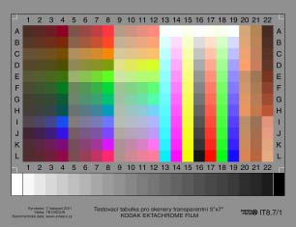
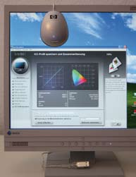
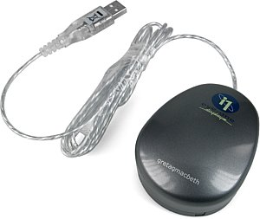
Werkzeuge zur Vermessung bzw. Charakterisierung/Profilierung
Colorimeter, z. B.
GretagMacbeth Eye-One Display 2
IT8-Chart zur Charakterisierung von
Farb-Ein-/Ausgabe-Geräten

Slide 13
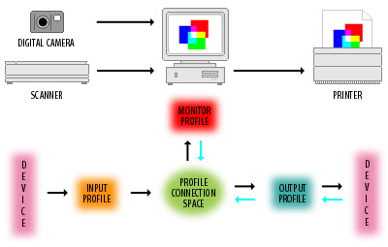
Colormanagement - Workflow
Quelle: Adobe

Slide 14
Virtuelle Realität
„Computergenerierte Umgebung, die ein Betrachter mit seinen natürlichen Sinnen als real erlebt und mit der er interagieren kann.“ (Kuhlen, 2004)
Echtzeitfähigkeit
  Kurze Reaktionszeit bei Interaktion, z. B. Navigation durch
  virtuelle Umgebung und Manipulation von virtuellen Objekten
Dreidimensionalität
  In Analogie zur realen Umgebung: 3D-Modellierung und -Interfaces
Multimodalität
  Neben visueller Darstellung weitere menschliche Sinne einbeziehen:
  z. B. Akustik, Haptik, Olfaktorik
Immersion
  Benutzer inmitten des Prozesses, Gefühl des „Eintauchens“
  in die virtuelle Umgebung

Slide 15
Was bedeutet „Virtual Reality“?
Hamming, 1962:
  „The purpose of computing is insight, not numbers.“
Sutherland, 1965:
  „The challenge is to make that [virtual] world look real, act real, feel real.“
Immersion
  Multimodale Präsentation
    Visuell, akustisch, haptisch, olfaktorisch
  hier: 3D-Präsentation
    Stereoskopische 3D-Displays: Monitor, Projektion, Head-Mounted Display, CAVE, …
    Blickrichtungsabhängige Berechnung der 3D-Bilder (Head-Tracking, 3D-Grafikrechner)
Interaktion
  Eingabegeräte: Tastatur, Maus, 3D-Maus, … für Navigation, Manipulation, Steuerung
  Echtzeitanforderung: kurze Reaktionszeit
  Integration von Simulation, Datenquellen und Datenvisualisierung
Wissenschaftliche Konferenz: IEEE Virtual Reality, seit 1999

Slide 16


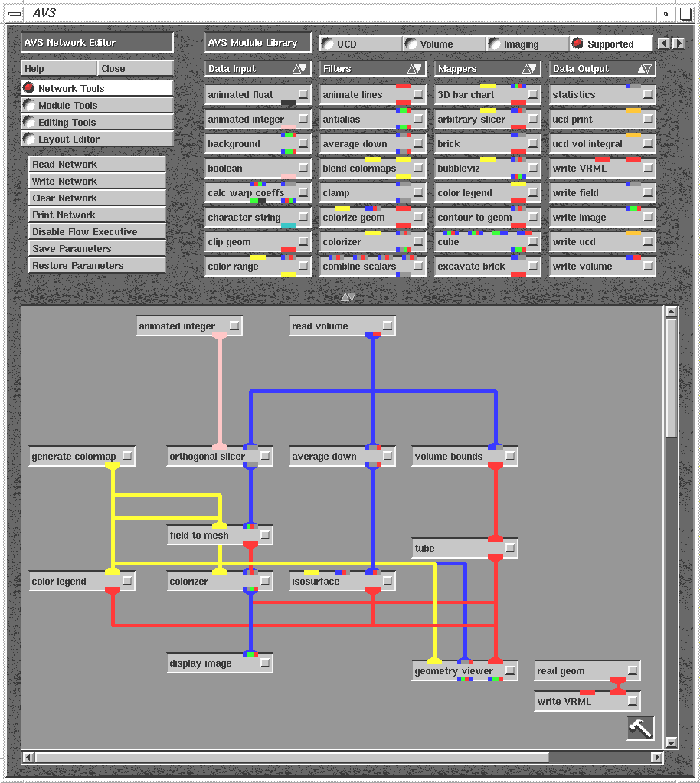
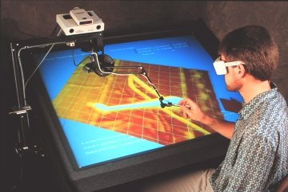
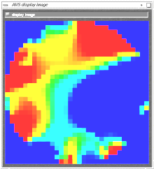
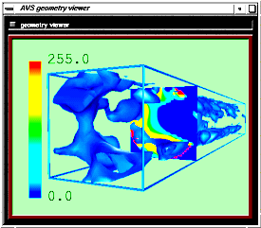
Integration zum „Virtual Lab“
Simulation → Visualisierung → Virtual Reality
Simulation / Experiment
z. B. Supercomputer
Rohdaten
„Tele-Immersive
Virtual Laboratory“
Aufbereitung
Visualisierungs-systeme
Symbolische
Repräsentation
Rendering
Multimedia-
Repräsentation
Viewer
2D, 3D
Displays
Visual.
Akustik
Haptik
Interaktion
University of North Carolina, Chapel Hill

Slide 17
Echtzeitfähigkeit
Kritisch:
Latenz in interaktiven Systemen
  Benutzer als Teil eines Regelkreises
  Neigung zu Schwingungen und zu Instabilitäten
  Auswirkungen: Unwohlsein, ineffizientes Arbeiten
Anforderung:
Reaktionszeit << 1 Sekunde!
  Generell: Minimierung von Zeitaufwänden für
  Kommunikations-, Verarbeitungs- und Präsentationsvorgänge
  Streaming statt Download
    Vermeidung von Datei-Schreib- und Lese-Vorgängen
  Medienspezifische Skalierung
    Irrelevanzreduktion: qualitätsmindernde Kompression
  Redundanzreduktion
    Effiziente Codierung

Slide 18
Kompression von Multimedia-Daten hier: 3D/VR – Polygonale 3D-Grafik
Generelle Problematik
  Ziel: Reduktion des Datenvolumens
    Irrelevanzreduktion ➔ irreversibel
    Redundanzreduktion ➔ reversibel
  Nachteile
    Physiologie-orientiertes Gütekriterium üblich für Consumer-Anwendung
    Hier: Universelle Weiterverarbeitung beabsichtigt!
    Und: Gefahr von Fehlinterpretationen!
    Erhöhung der Latenz durch z. T. hohen Decodieraufwand
    Hier: Abwägung zwischen Übertragungs- und Aufbereitungsaufwand!
Kompressionsverfahren für 3D/VR
  Reduktion von Modellkomplexität / Genauigkeit
  z. B. „Polygon Simplification“
  Redundanzreduktion,
  z. B. „Triangle Stripification“

Slide 19
Triangle Stripification
N unabhängige Dreiecke
N Dreiecke als „Triangle Strip“
Datenvolumen:
N * 72 byte
Max. Polygonrate HP fx6+: 1,95 Mio. / s ➔ 1,15 Gbit/s
Datenvolumen:
(N+2) * 24 byte
Max. Polygonrate HP fx6+:
6,11 Mio. / s ➔ 1,20 Gbit/s
Daten je Eckpunkt: 24 byte
  3D-Koordinaten: je 3 x 4 byte
  Normalenvektoren: je 3 x 4 byte

Slide 20
Supercomputing und Virtual Reality im Netz –
Anforderungen und Lösungsansätze
Dynamische, mehrdimensionale Simulation
(a) Hohe Auflösung (> 1000.000.000 Gitterpunkte)
Parallele Aufbereitung
(b) Viele Zeitschritte (> 10.000)
Streaming-Technologie
(c) Parameterstudien
Dynamische 3D-Visualisierung
Batch / Online
Interaktive Steuerung

Slide 21
Streaming-Begriff hier: 3D/VR-Anwendungen
Generell: Pipelining – Präsentation während Übertragung
  Bisher üblich für kontinuierliche Medien: Video, Audio
  VCR-Paradigma / medienspezifische, adaptive Skalierung
Audio/Video-Streaming innerhalb einer 3D-Szene
  Bewegtbild-Texturen, z. B. virtuelle Leinwand
  Virtuelle Audio-Quellen im Raum, z. B. Sprache, Musik
Streaming statischer 3D-Szenen
  Inkrementelle / progressive Übertragung und Darstellung
Zeitabhängige Änderungen in der 3D-Szene ➔ 3D/VR-Film
  Animation einer Sequenz von 3D-Objekten
  Freie Navigation in Raum und „Zeitachse“ (Stream-Steuerung)

Slide 22
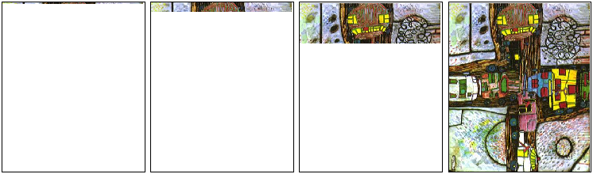
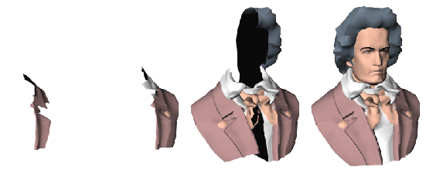
Streaming statischer 3D-Szenen
(a) Kontinuierlicher Bildaufbau
Continuous transmission of images
Continuous transmission of 3D objects
Quelle:
Leif Kobbelt, Inst. f. Informatik, Erlangen, 1998

Slide 23
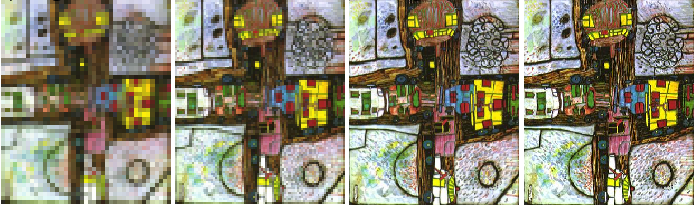
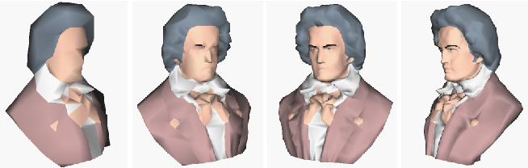
Streaming statischer 3D-Szenen
(b) Zunehmender Detaillierungsgrad
Progressive transmission of images
Progressive transmission of 3D objects
Quelle:
Leif Kobbelt, Inst. f. Informatik, Erlangen, 1998

Slide 24
Streaming dynamischer Szenen
Zeitabhängige Änderungen in der 3D-Szene
Codierung von Differenzen
  Vorteil: Redundanzreduktion möglich – „Inter-Frame“
  Nachteil: Erschwerter direkter Zugriff auf Einzelszenen
  Schwierigkeiten bei veränderlicher Topologie
Ersetzung jeweils vollständiger Szenenbeschreibungen
  Vorteile:
    Unabhängige Behandlung von Einzelszenen
    Kurze Latenz bei „On-the-fly“-Verarbeitungskette
  Anwendung z. B. in der Datenvisualisierung
    Finite Elemente, Isosurfaces, Slicer
    Streamlines
    Particle Sets

Slide 25
3D-Streaming – Analogien zum Videostreaming
(vgl. Real-Time Streaming Protocol – RTSP)
Medien-Datenflüsse
  Codierung: 3D-Szenen (vorverarbeitet für OpenGL-Rendering)
  Video on demand: 3D-Streamingserver ➔3D-Viewer
  Video recording: 3D-Generator ➔3D-Streamingserver
  Live streaming: 3D-Generator ➔3D-Streamingserver ➔3D-Viewer
Interaktion mit Datenquelle
  VCR paradigm: 3D-Streamingserver ⬅3D-Viewer
  Interactive Steering: 3D-Generator ⬅ 3D-Streamingserver ⬅3D-Viewer
Medienspezifische Skalierungsoptionen
  Bildrate: Szenen-Updaterate
  Bildauflösung: Modell-Komplexität (z. B. Polygonanzahl)
  Bildqualität (SNR): Präzision der 3D-Koordinaten und Attribute

Slide 26
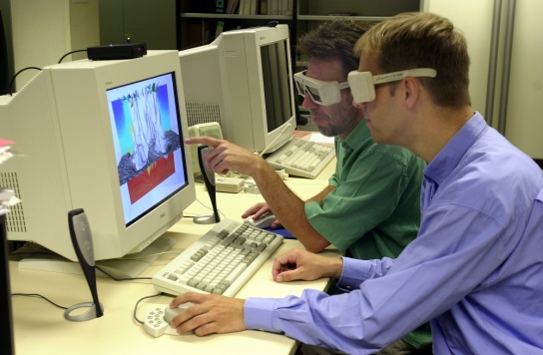
Internet-Technologie zur 3D-Visualisierung:
„Real-Time Streaming“ + „3D Online“
3D-Generator
  Simulation
  Datenextraktion
  Vis. Mapping
3D-Server
3D-Viewer
  Rendering
  Präsentation
  Interaktion
WWW
Server
WWW
Browser
HTTP
HLRN
RRZ
Inst.
Metadaten
RTSP
RTSP
libDVRP
Client
Streaming
Server
Plug-In
Client
DVRP
DVRP
3D-Szenen
TCP/IP
TCP/IP

Slide 27
3D-Visualisierung und Multimedia –
Ableitungsketten visueller Medien
Kamera-
fahrt
3D-Animation
Film
kontin.
t₃
t₁
t₂
Kamera-
transf.
3D-Szene
Bild
diskret
3D-Geometrie
2D-Raster

Slide 28
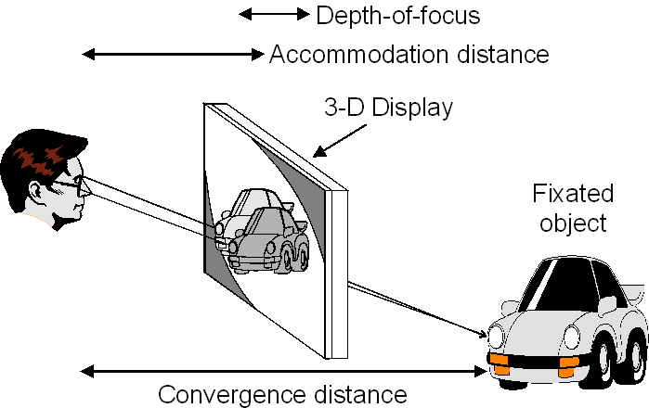
Geräte für Virtual Reality (1)
Stereoskopische Displays
Grundprinzip:
Je eine perspektivische Transformation pro Auge
Projektion „out of axis“, d.h. Frustum mit hor. offset = halber Augabstand
Quelle: S. Pastoor, M. Wöpking: 3-D displays:
A review of current technologies

Slide 29
Geräte für VR (2)
Stereoskopische Betrachtung: Techniken
Farb-Multiplex (Anaglyphen)
  Betrachtung durch Brille mit (nahezu) Komplementärfarben
  Rot/Grün, Rot/Cyan, Grün/Magenta: nur monochrom
  „Infitec/Dolby3D“: Spektral-Kammfilter, Farbwiedergabe möglich
Polarisations-Multiplex
  Betrachtung durch Polfilter-Brille („Passiv-Stereo“)
  Linear- (-45°/+45°), Zirkularpolarisation (links-/rechtsdrehend)
Zeit-Multiplex
  Betrachtung durch Shutter-Brille („Aktiv-Stereo“)
  Präsentation im „schnellen“ Wechsel (möglichst 120 Hz)
  Röhrenmonitor/-Projektor; inzwischen mit DLP-Projektor möglich
Hybrid
  Zeit-/Polarisations-Multiplex (z. B. „Z-Screen“)

Slide 30
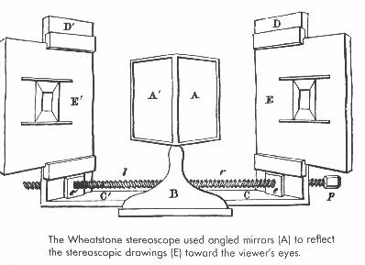
Geräte für VR (3)
Stereoskopische Betrachtung: Techniken
Location-Multiplex
  Helmet-Mounted Display (HMD)
  Binocular Omni-Orientation Monitor (BOOM)
  Autostereoscopic Display (Linsenraster, Streifenraster)
  Wheatstone-Stereoskop (1938)

Slide 31
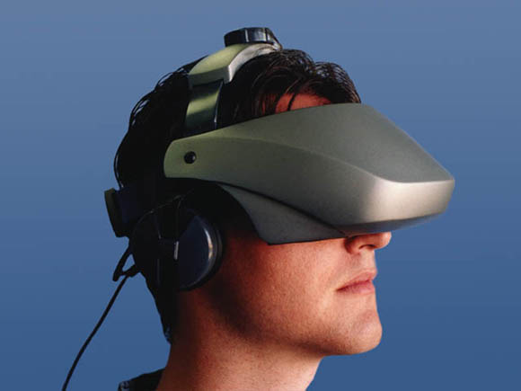
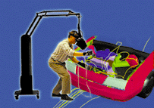
Geräte für VR (4)
Stereoskopische Displays
Helmet-Mounted Displays (HMD)
  ziemlich schwer
  begrenztes Sichtfeld
  begrenzte Auflösung
  „Nachziehen“ problematisch
    Latenz der Sensorik
    „Head-Tracking“
Binocular Omni Orientation Monitor (BOOM)
  Im Wesentlichen wie HMD, aber…
  Gewichtsausgleich durch Mechanik
  Sensorik integriert
www.5dt.com
Ford

Slide 32
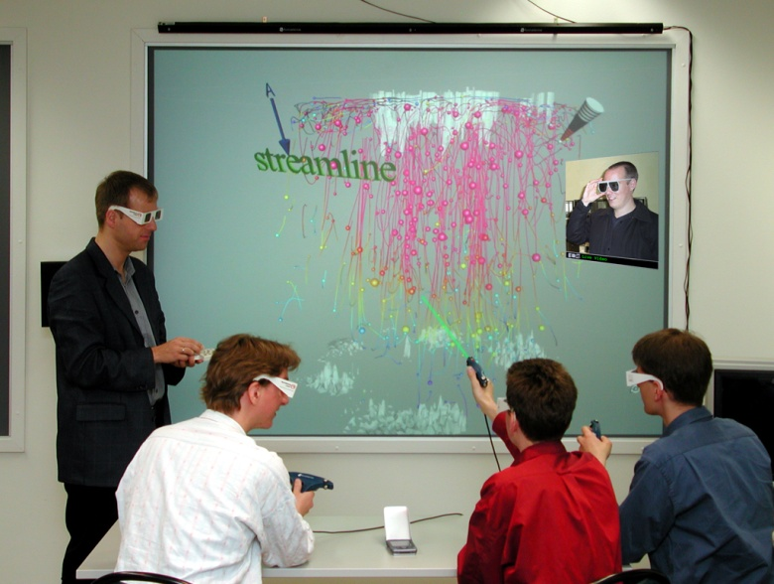
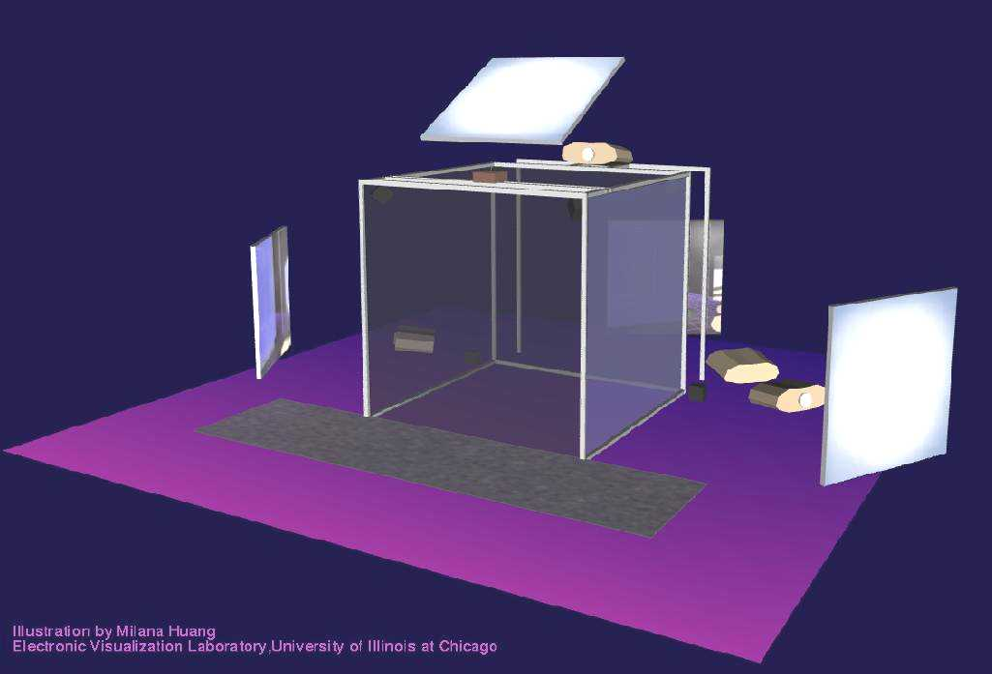
Geräte für VR (5)
Stereoskopische Displays
Projektionsbasierte Systeme
  Stereo-Großbildprojektion
    Auf- oder Rückprojektion
    Aktiv-Stereo: Shuttertechnik
    Passiv-Stereo: Polfiltertechnik o. ä.
    hohe Auflösung / große Fläche möglich
      „PowerWall“ – Vergrößerung
      z. B. durch Kachelung möglich
  CAVE (Cruz-Neira et al., 1993) –
  „CAVE Automatic Virtual Environment“
    Mehrseiten-Stereo-Großbildprojektion
    begehbarer Raum, ca. 3m x 3m x 3m
    3 bis 6 Seitenflächen
    gut geeignet für Anwendungen mit
    Anforderungen an die periphere Sicht
    sehr aufwändig (Rendering, Projektoren)
      bis zu 12 gleichzeitige Sichten
RRZN
Leibniz Universität Hannover
EVL
University of Chicago

Slide 33
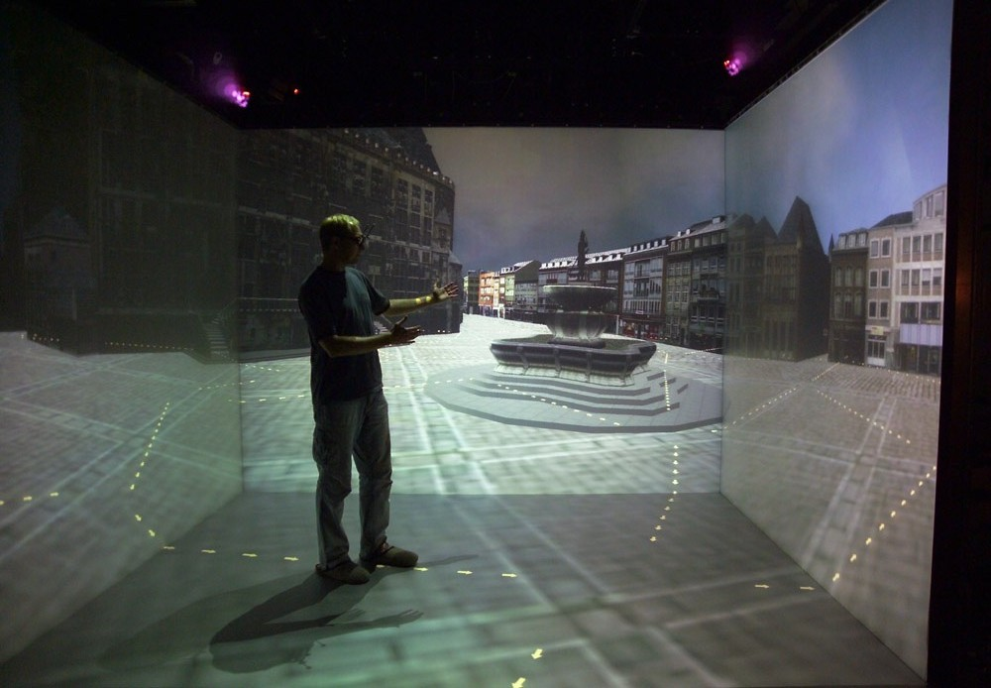
Geräte für VR (6)
Stereoskopische Displays
1992: CAVE – Rundumdisplay mit bis zu 6 stereoskopischen Projektionen
RWTH Aachen,
Virtual Reality
Center (VRCA):
3.60 m Breite
2.70 m Tiefe
2.70 m Höhe
5 Proj.-Flächen:
4x Rückprojektion
1x Aufprojektion
Passiv-Stereo:
Zirkularpolar.
1600x1200 Pixel
Optisches
Tracking (ART)
Einweihung 2004

Slide 34
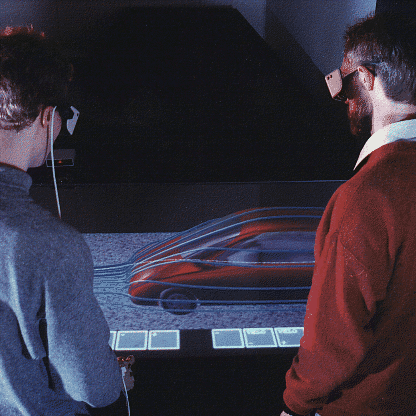
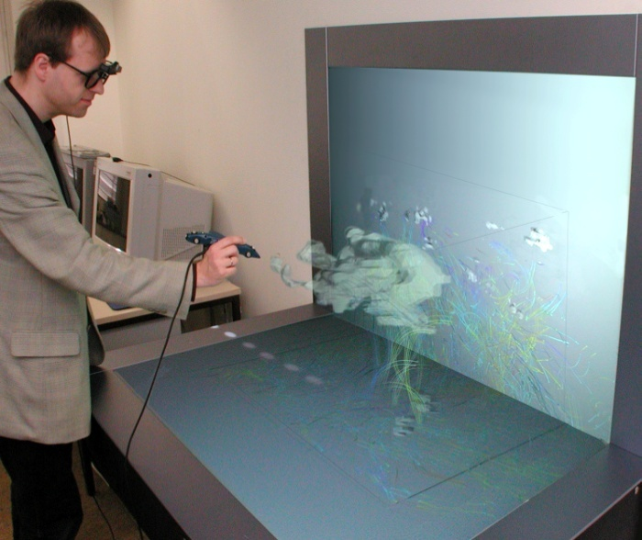
Geräte für VR (7)
Stereoskopische Displays
Projektionsbasierte Systeme
  Responsive Workbench (Krüger, 1995)
    Rückprojektion auf Tischfläche
    Aktiv- oder Passiv-Stereo möglich
    gut geeignet für Anwendungen,
    in denen eine Sicht von außen
    (hier: im Wesentlichen von oben)
    auf ein abgegrenztes Objekt
    unterstützt werden soll.
  Holobench (TAN, 1998)
    2-Flächen-Tischprojektion
    virtuelle Objekte können von oben
    oder von der Seite betrachtet werden
    Installation im RRZN (2003):
      4 LCD-Beamer Epson EMP9100
      Auflösung: 1366 x 1024 pixel
      Lichtstärke: 2400 ANSI-Lumen je Projektor
      2 Projektionsflächen: 90 x 120 cm
      Passiv-Stereo / Zirkularpolarisation
GMD / Fraunhofer IMK
RRZN

Slide 35
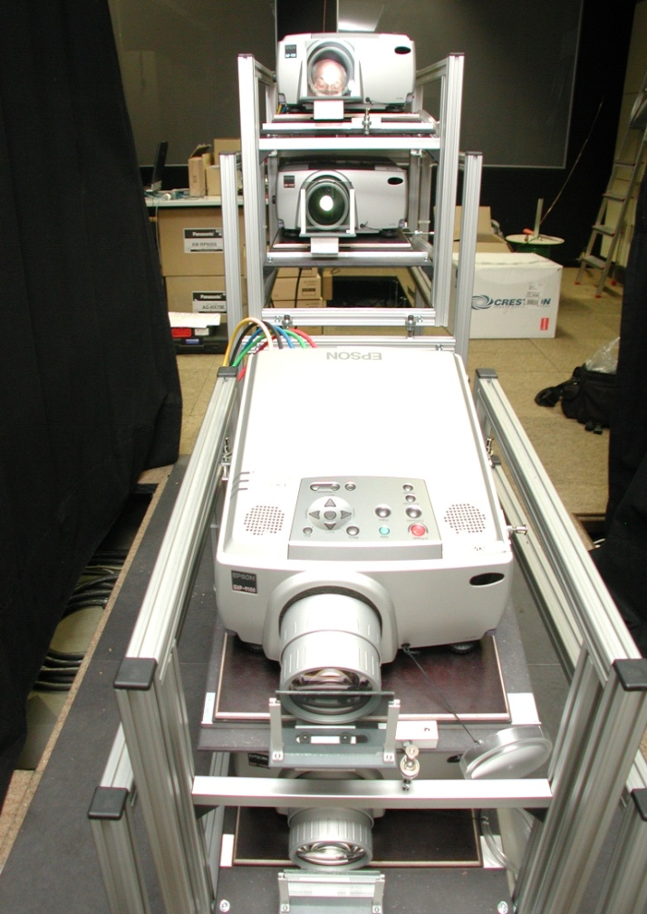
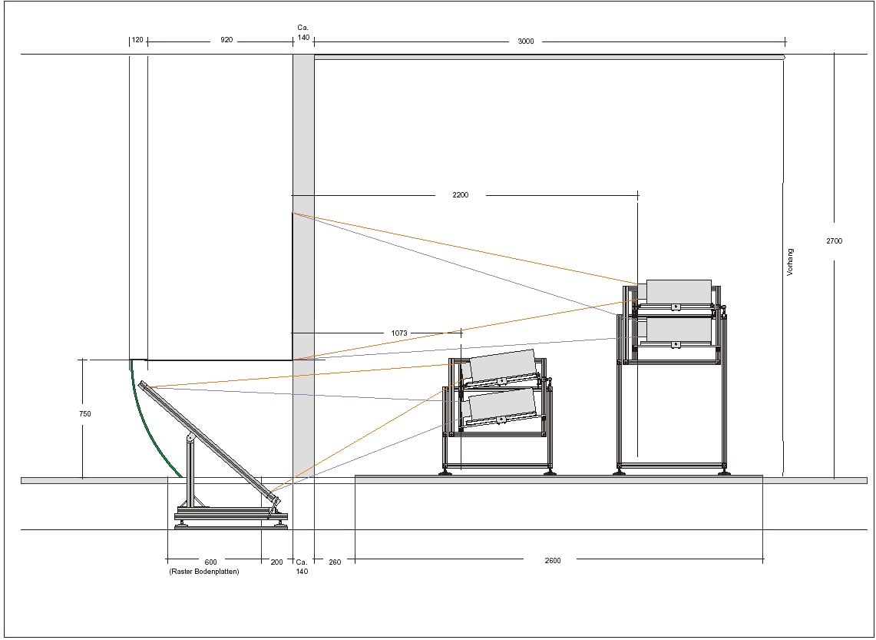
ICIDO IC:Bench „L-Shaped Bench“ im RRZN
Sicht auf die LCD-Beamer
Seitenansicht

Slide 36
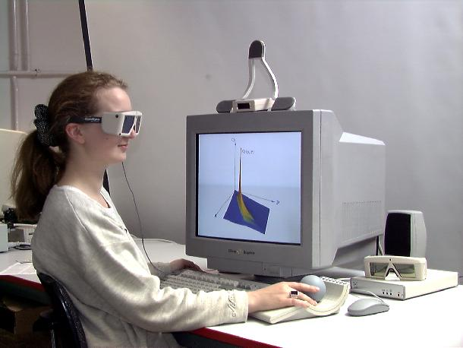
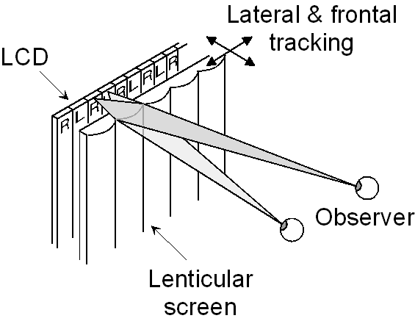
Geräte für VR (8)
Stereoskopische Displays
Desktop-VR
  Monitor-basierte Stereoskopie
    zeitsequenzielle Darstellung
    synchronisierte Shutterbrille
    (im Bild: Stereographics CE-VR) oder
    aktive Bildschirmauflage
    (z. B.: Stereographics ZScreen)
    und Betrachtung mit passiver
    Brille (zirkulare Polarisation)
  Autosteroskopische Bildschirme
    Betrachtung ohne Brille
    Realisierungsbeispiel:
    TFT-Flachbildschirm /
    Linsenraster- oder Streifenrastertechnik
RRZN
S. Pastoor, M. Wöpking

Slide 37
Consumer-Technik: 3D-Grafik im PC,
3D-Monitore/-Fernseher/-Beamer und 3D-Blu-ray
3D-Grafik im PC
  Erhebliche Leistungsfähigkeit von 3D-Grafikkarten
  Entwicklung getrieben vom 3D-Spiele-Markt
  Leistungsmaße: 3D-Polygone/s, 2D-Pixel/s
  Stereoskopie z. T. direkt unterstützt
    Profianforderung jedoch „Quadbuffer-OpenGL“
3D-Monitore/-Fernseher/-Beamer
  Consumer-Technik basiert auf „Aktiv-Stereo“, erfordert Shutterbrille
  LCD-Monitore und DLP-Beamer z. T. seit kurzem 120-Hz-fähig, kostengünstig
    Monitore: Full-HD (1920x1080 Pixel), Beamer: HD-Ready (z. B. 1280x720)
  3D-Fernseher erfordern dafür allerdings spezielle Ansteuerung
    Videosignal: HDTV über HDMI 1.4, ansonsten Side-by-Side/Top-Bottom mit reduz. Auflösung
    Shutterbrille: nicht synchron mit dem PC, jeweils herstellerabhängige Speziallösung
3D-Blu-ray
  Reine Präsentation von 3D-Filmen, d. h. Sequenz von 2D-Pixelbildpaaren
  Keine 3D-Szenen, keine 3D-Interaktion, Perspektive und Ablauf vorbestimmt

Slide 38
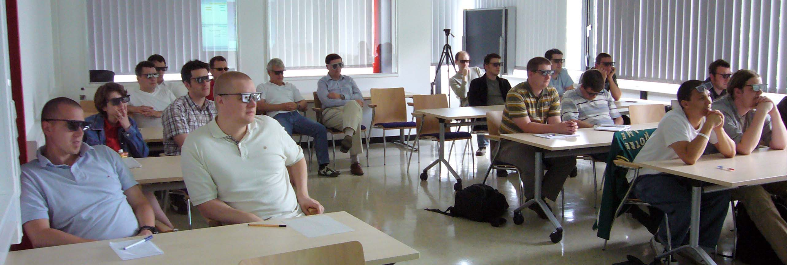
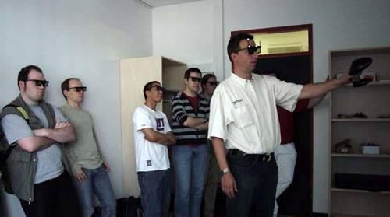
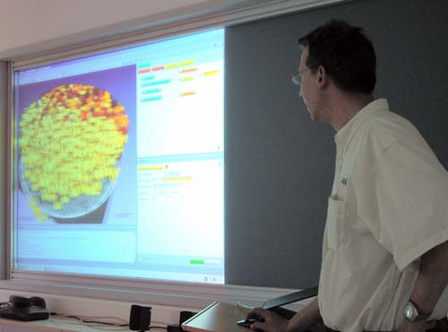
Virtual-Reality-Labor
Multimedia-Seminarraum

Slide 39
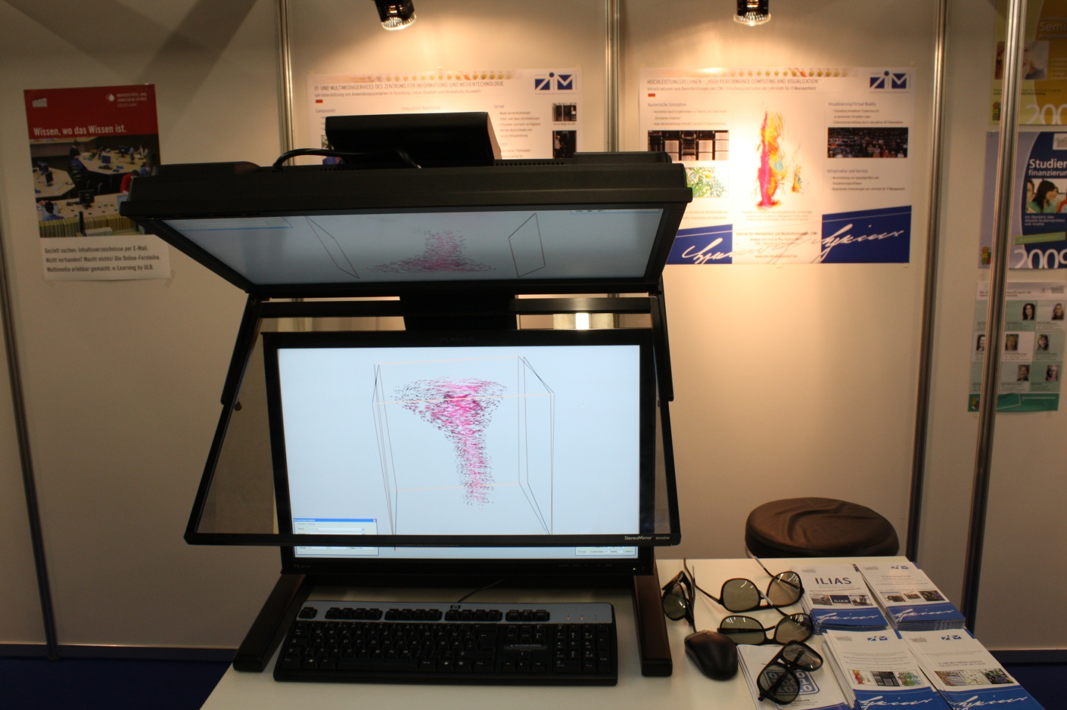
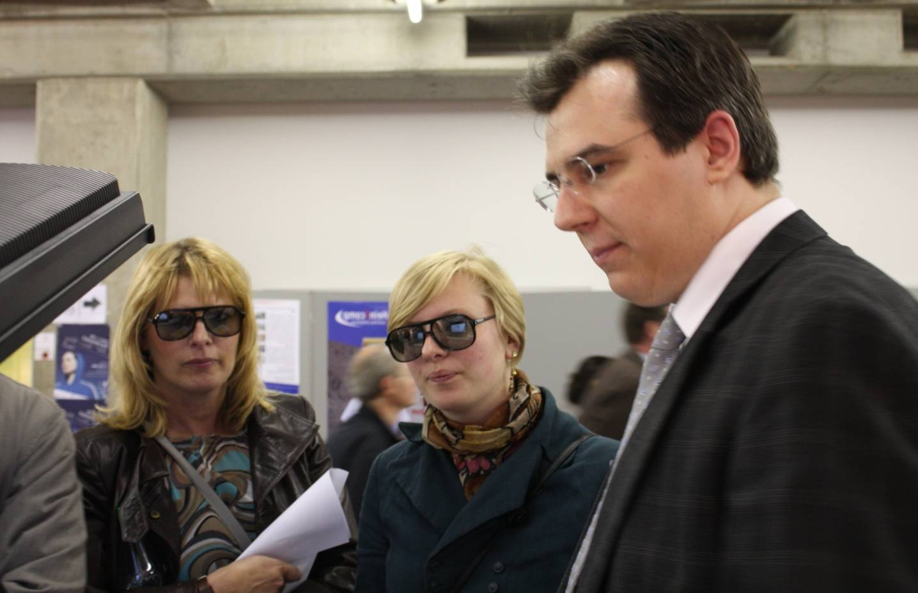
Desktop-VR
Planar3D
Campus-Messe Uni Düsseldorf, 2009

Slide 40
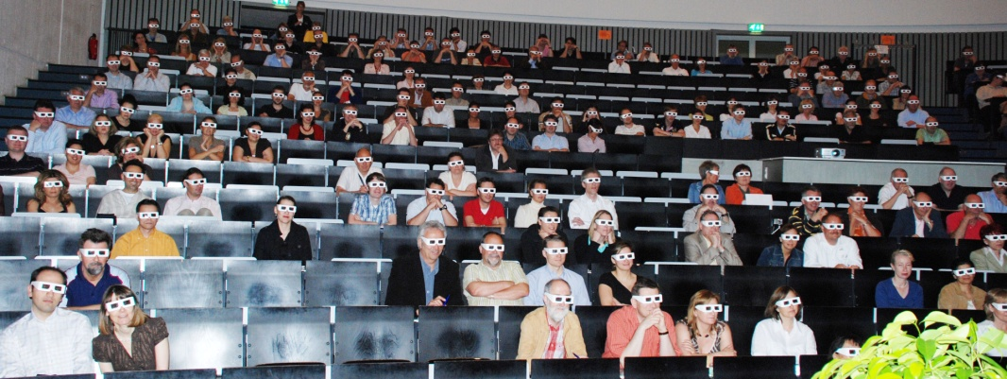
3D im Hörsaal
Auditorium Maximum der Heinrich-Heine-Universität Düsseldorf
Passiv-Stereo-Großbildprojektion
Betrachtung mit Polfilter-Brillen

Slide 41
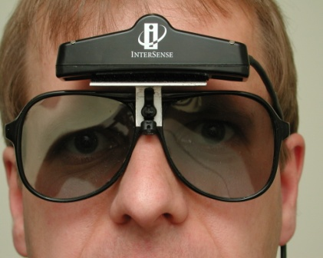
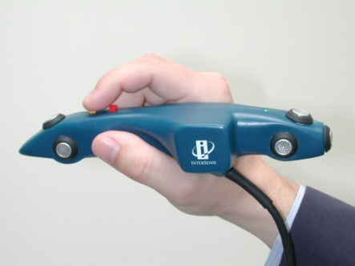
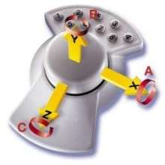
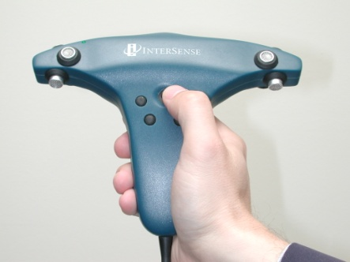
3D-Tracking und -Interaktion (1)
Grundprinzipien
Head-Tracking
  Ziel: Perspektivisch korrekte Darstellung
  aus der jeweiligen Sicht des Betrachters
  Messung der Position und Richtung
  des Betrachters
    6 Freiheitsgrade („Degrees of Freedom“):
    3 x Translation + 3 x Rotation
3D-Interaktion
  Zeigegeräte
  Navigationsgeräte
  Steuerung von Parametern
    Simulation, Visualisierung
  Knöpfe zur Anwahl
  von Betriebsstati
RRZN: Intersense
Logitech Magellan
Space Mouse „Classic“

Slide 42
3D-Tracking und -Interaktion (2)
Leistungsparameter
Lag:
Verzögerungszeit zwischen Sensorbewegung und Messergebnis
  Möglichst ca. 5 ms
Update-Rate:
Frequenz, mit der aktualisierte Werte geliefert werden
  Möglichst ca. 60 Hz
  Enge Kopplung mit Bildwiederholrate gewünscht
Latenz = Lag + 1/Update-Rate

Slide 43
3D-Tracking und -Interaktion (3)
Leistungsparameter
Genauigkeit:
Messtoleranz
  Möglichst ca. 0,5 mm / 0,005°
Auflösung:
Genauigkeit des Sensors in Positionierung und Orientierung
  Möglichst ca. 1 mm / 0,01°
Reichweite:
Maximaler Abstand zwischen Sender und Empfänger
  Möglichst ca. 5 m, bzw. je nach Anwendungsszenario
Interferenz:
Anfälligkeit des Messverfahrens gegenüber äußeren Einflüssen, z. B. elektromagnetische Felder, Metalle, Störsignale, weitere Sensoren, …
  Möglichst gering

Slide 44
3D-Tracking und -Interaktion (4)
Technische Realisierungen
Mechanische Verfahren
  Messung von Winkeln an den Gelenken eines beweglichen Gestänges
Elektromagnetische Verfahren
  Sendung von 3 orthogonalen Magnetfeldern im Zeitmultiplex
  Empfänger: Induktion von Strömen
  in 3 gleichartig ausgerichteten Spulen
Akustische Verfahren
  Laufzeit- bzw. Phasendifferenzmessung mit Ultraschallsignalen
Optische Verfahren
  Bilderkennungssystem: Kameras verfolgen charakteristische Merkmale
Kinematische Verfahren
  Messung von Rotationsbewegungen anhand der Massenträgheit
GPS
  Satellitengebundenes Globales Positionierungssystem

Slide 45
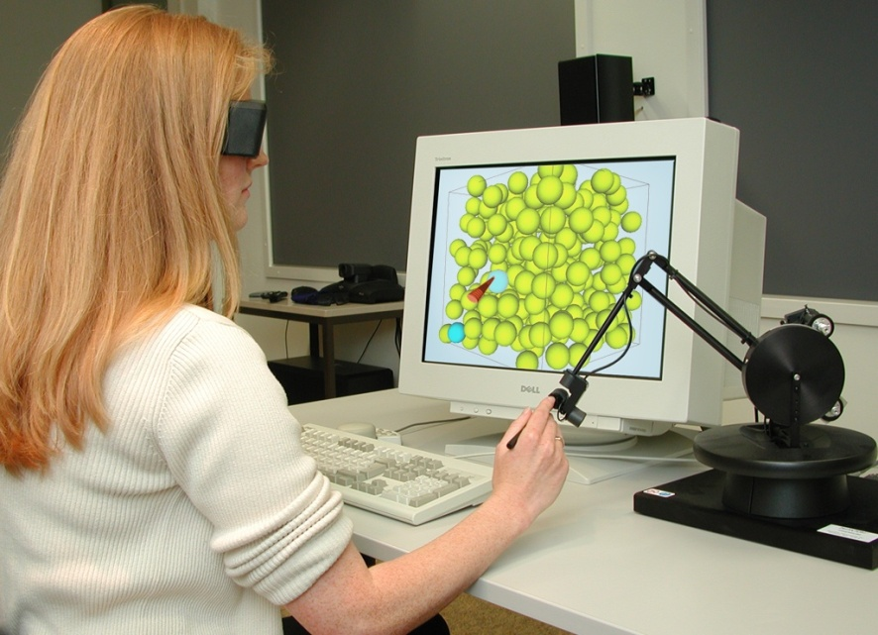
Weitere Ausgabegeräte – „multimodale Systeme“
Akustik
  Sound-Rendering
  „Sonifikation“
Haptik
  Taktile Wahrnehmung
    Empfindung der Sinneszellen
    in der Haut
  Propriozeption
    Kraftrückkopplung
    auf die Muskulatur
  Kinästhetische Wahrnehmung
    Einwirkung von Bewegungskräften
    auf den Körper
Olfaktorik
  Geruchs- / Geschmackssinne
RRZN: Sensable Phantom 1.5A (hier: mit
Stereographics Crystal Eyes 3D-Betrachtung)

